Slide 1

Introdução à Arquitetura P2P
Redes P2P são sistemas descentralizados onde os nós atuam como clientes e servidores simultaneamente. Essa arquitetura revolucionou a forma como compartilhamos dados.

Slide 2

História do BitTorrent
Criado em 2001 por Bram Cohen, o BitTorrent foi uma das primeiras aplicações a utilizar o conceito de rede P2P, revolucionando o compartilhamento de arquivos.
1
2001
O BitTorrent foi inventado por Bram Cohen como uma solução inovadora para o compartilhamento de arquivos de grande tamanho.
2
2004
O BitTorrent se popularizou com o crescimento do compartilhamento de arquivos de mídia, como filmes e músicas, com a ascensão da pirataria online.
3
2010+
O BitTorrent evoluiu para oferecer novas funcionalidades, como streaming de conteúdo e o desenvolvimento do protocolo BitTorrent Magnet.

Slide 3

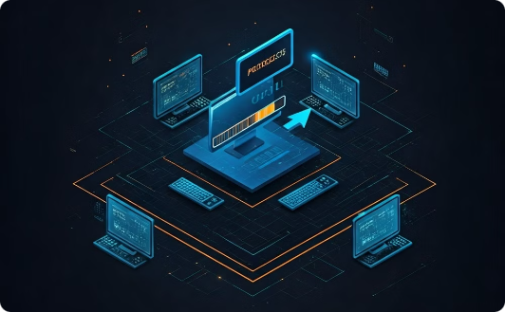

Funcionamento do BitTorrent
Seeder
Leecher
Torrent
O seeder possui o arquivo completo e o compartilha com os peers. Sem seeders, não é possível baixar o torrent.
O leecher está baixando o arquivo e também compartilha os blocos que já possui com outros peers. Todos são leechers inicialmente.
O torrent contém informações sobre o arquivo que será baixado, como o nome, tamanho e lista de peers disponíveis.

Slide 4
Principais Aplicações da Arquitetura P2P
Redes P2P têm ampla aplicação, desde o compartilhamento de arquivos até o armazenamento distribuído de dados e criptomoedas.
1
Compartilhamento de Arquivos
2
Streaming de Conteúdo
O BitTorrent é um dos exemplos mais populares de aplicação de P2P para o compartilhamento de arquivos de grande tamanho.
A tecnologia P2P também é usada para streaming de conteúdo, como filmes, séries e música, por serviços como BitTorrent Live.
3
Criptografia
4
Armazenamento de Dados
A tecnologia blockchain é um tipo de rede P2P que usa a criptografia para garantir a segurança e a integridade das transações.
Redes P2P, como o IPFS (InterPlanetary File System), permitem o armazenamento distribuído de dados, garantindo maior segurança e confiabilidade.

Slide 5




Futuro do BitTorrent
O BitTorrent continua a evoluir, adaptando-se às novas demandas e tecnologias, como a crescente necessidade de conteúdo online.
Streaming de alta qualidade
O BitTorrent está se tornando uma plataforma para streaming de alta qualidade, com a introdução de recursos como o BitTorrent Live.
Integração com Blockchain
A integração com blockchain oferece maior segurança, transparência e controle sobre os dados compartilhados, além de novas possibilidades para monetização.
Interoperabilidade
O BitTorrent está trabalhando para aumentar a interoperabilidade com outras plataformas, como o IPFS, para criar um ecossistema mais integrado e eficiente.

Slide 6

Futuro das Arquiteturas P2P
As redes P2P estão se tornando cada vez mais importantes em um mundo onde a descentralização e a privacidade são prioridades.
Benefícios
Desafios
Maior descentralização
Segurança e privacidade
Resistência a falhas
Gerenciamento de rede
Baixo custo
Escalabilidade

Slide 7

Conclusão
A arquitetura P2P está em constante evolução e tem um papel fundamental no futuro da internet, proporcionando novas formas de interação, compartilhamento de dados e acesso à informação.

